Slide 1
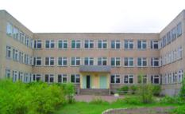
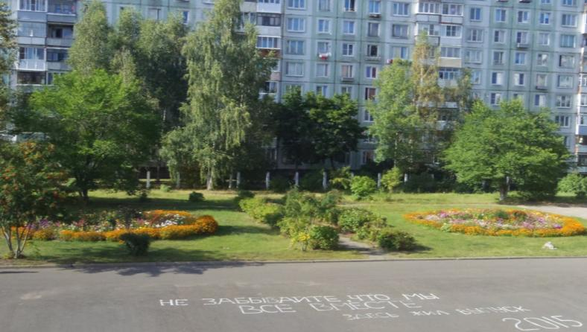
ГИМНАЗИЯ-ТЕРРИТОРИЯ УСПЕХА

Slide 2
Цель работы гимназии
создание условий для достижения успешности гимназии и всех участников образовательного процесса

Slide 3
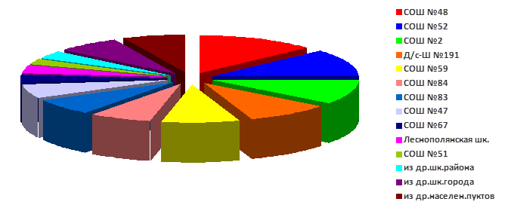
Характеристика контингента обучающихся

Slide 4
Количество гимназистов за последние три года
 | 2013-2014 учебный год |  | 2014-2015 учебный год |  | 2015-2016 учебный год
 | Кол-во классов | Кол-во учащихся | Кол-во классов | Кол-во учащихся | Кол-во классов | Кол-во учащихся
Основная школа | 21 | 534 | 22 | 569 | 22 | 592
Старшая школа | 6 | 167 | 6 | 158 | 6 | 167
Всего | 27 | 701 | 28 | 727 | 28 | 759

Slide 5
Успешный учитель- успешные ученики!
ТОП 15 Гимназического союза России.
Учитель гимназии Царева Е.П.- победитель ПНПО,
премией мэра г. Ярославля
Образовательные поездки в г. С-Петербург, г. Тутаев.

Slide 6
Международное сотрудничество
Российско-польский проект «Россия-Польша- единая Европа»;
Заключён договор о взаимных педагогических обменах со школой им. А. Бебеля (г. Ветцлар, Германия);
Международная экологическая программа «Эко-школа. Зелёный Флаг»

Slide 7
Результаты ГИА выпускников 9-х классов МОУ «Гимназиия №3»:
Результаты ОГЭ по математике в 9 классе в сравнении
Год | Кол-во сдававших | «5» | % | «4» | % | «3» | % | «2» | % | Средний балл
2012 | 123 | 60 | 48,8 | 35 | 28,5 | 24 | 19,5 | 4 | 3,3 | 4,23
2013 | 101 | 79 | 78,2 | 20 | 19,8 | 1 | 1 | 1 | 1 | 4,75
2014 | 101 | 49 | 48,5 | 43 | 42,6 | 9 | 8,9 | 0 | 0 | 4,4
2015 | 96 | 39 | 40,6 | 44 | 45,8 | 13 | 13,5 | 0 | 0 | 4,27
2016 | 98 | 48 | 49 | 45 | 45.9 | 5 | 4,9 | 0 | 0 | 4.44

Slide 8
Результаты ОГЭ по русскому языку в 9 классе
в сравнении
Год | Кол-во сдававших | «5» | % | «4» | % | «3» | % | «2» | % | Средний балл
2012 | 123 | 24 | 19,5 | 65 | 52,8 | 34 | 27,7 | 0 | 0 | 3,92
2013 | 101 | 55 | 54,5 | 36 | 35,6 | 10 | 9,9 | 0 | 0 | 4,45
2014 | 101 | 57 | 56.4 | 39 | 38,6 | 5 | 4,9 | 0 | 0 | 4,51
2015 | 96 | 53 | 55,2 | 37 | 38,5 | 6 | 6,2 | 0 | 0 | 4,49
2016 | 98 | 61 | 62.24 | 32 | 32.6 | 5 | 4.9 | 0 | 0 | 4,57

Slide 9
Трудоустройство выпускников 9 классов МОУ «Гимназия № 3» 2016 г.
Получили аттестаты – 98 чел.
( 4- аттестат с отличием)
Продолжат обучение в 10 классе – 87 чел.
(Из них: 80 чел. - МОУ «Гимназия № 3»,
2 чел – Провинциальный колледж,1 чел. – г.Москва,4 чел. – СШ № 47, 48, 52
Продолжат обучение в СПО – 10 чел.

Slide 10
Сравнительные результаты по среднему баллу
среди учреждений кластера г.Ярославля
(ГИА- 9 класс)
Наименование | Русский язык |  | Математика
 | Средний балл | Справляемость | Средний балл | Справляемость
ЯО | 30,6 | 99,3 | 16,4 | 98,7
Г.Ярославль | 31,3 | 99,6 | 16,9 | 99
МОУ «Гимназия № 1» | 33,3 | 100 | 19,0 | 100
МОУ «Гимназия № 2» | 34,4 | 100 | 21,0 | 100
МОУ «Гимназия № 3» | 34,6 | 100 | 21,4 | 100
МОУ «Лицей № 86» | 33,6 | 100 | 20,5 | 100

Slide 11
Результаты ЕГЭ (в сравнении за 3 года)
2013-2014 |  |  |  | 2014-2015 |  |  |  | 2015-2016
Количество выпускников | Количество писавших | Справляемость | Средний балл | Количество выпускников | Количество писавших | Справляемость | Средний балл | Количество выпускников | Количество писавших | Справляемость | Средний балл
МАТЕМАТИКА (профильный уровень)
87 | 87 | 87(100%) | 55,93 | 79 | 67 | 67(100%) | 64,16 | 75 | 51 | 48(94,11%) | 58
МАТЕМАТИКА (базовый уровень)
 |  |  |  | 79 | 20 | 20(100%) | 4,75 | 75 | 59 | 59(100%) | 4.71
РУССКИЙ ЯЗЫК
87 | 87 | 87(100%) | 76,03 | 79 | 79 | 79(100%) | 80,91 | 75 | 75 | 75(100%) | 82
БИОЛОГИЯ
87 | 15 | 15(100%) | 59,67 | 79 | 14 | 14(100%) | 62,71 | 75 | 14 | 14(100%) | 71
ЛИТЕРАТУРА
87 | 4 | 4(100%) | 65,75 | 79 | 15 | 15(100%) | 67,6 | 75 | 8 | 8(100%) | 58
ХИМИЯ
87 | 12 | 10 (83,33%) | 65,75 | 79 | 6 | 6(100%) | 60,3 | 75 | 12 | 12(100%) | 62
ИНФОРМАТИКА И ИКТ
87 | 17 | 17(100%) | 63,29 | 79 | 12 | 12(100%) | 66,17 | 75 | 8 | 7(87,5%) | 55
ФИЗИКА
87 | 20 | 19(95%) | 51,25 | 79 | 13 | 13(100%) | 58,15 | 75 | 19 | 18(94,7%) | 58
ОБЩЕСТВОЗНАНИЕ
87 | 49 | 49(100%) | 71,88 | 79 | 51 | 51(100%) | 70,43 | 75 | 34 | 34(100%) | 67
ИСТОРИЯ
87 | 22 | 22(100%) | 67,27 | 79 | 10 | 10(100%) | 72,2 | 75 | 17 | 16(94,1%) | 65
ГЕОГРАФИЯ
 |  |  |  | 79 | 2 | 2(100%) | 75,5 | 75 | 2 | 2(100%) | 61
АНГЛИЙСКИЙ ЯЗЫК
87 | 14 | 14(100%) | 67,21 | 79 | 12 | 12(100%) | 70,33 | 75 | 8 | 8(100%) | 67
ФРАНЦУЗСКИЙ ЯЗЫК
87 | 2 | 2(100%) | 52,5 | 79 | 1 | 1(100%) | 45 | 75 | 2 | 2(100%) | 54

Slide 12
Сравнительные результаты ЕГЭ по среднему баллу
среди учреждений кластера по обязательным предметам
Наименование | Русский язык | Математика
 |  | Профильный уровень | Базовый уровень
РФ | 68 | 46,3 | 4,14
Ярославская область | 73,2 | 48,6 | 4,4
Г.Ярославль | 74,3 | 49,5 | 4,3
МОУ «Гимназия № 1» | 77,5 | 56,0 | 4,6
МОУ «Гимназия № 2» | 80,4 | 59,3 | 4,6
МОУ «Гимназия № 3» | 82,3 | 59,5 | 4,7
МОУ «Лицей № 86» | 77,9 | 65,1 | 4,9
МОУ СШ «Провинциальный колледж» | 78,5 | 58,5 | 4,5

Slide 13
Сравнительные результаты ЕГЭ по среднему баллу
среди учреждений кластера по предметам по выбору
ОУ | Общество-знание | История | ИКТ | Биология | Физика | Химия | География | Англ. язык | Литература
СШ № 4 | 65 | 55 | 52,6 | 61,4 | 56 | 53,7 | 69 | 81,5 | 65
СШ № 33 | 73 | 66,3 | 81,1 | 71,8 | 68,1 | 73,4 | - | 76,4 | 49,5
СШ №42 | 59,7 | 53,5 | - | 69,9 | 54,1 | 69,9 | - | 59,3 | 66
СШ №43 | 66,2 | 67,2 | 62,4 | 67,2 | 51,9 | 65,7 | - | 57,3 | 54,8
ПК | 61,7 | 59,9 | 71,3 | 68,8 | 55,5 | 69 | 45 | 80,2 | 61,9
Лицей №86 | 60,1 | 54 | 65,2 | 61,1 | 59,3 | 66,7 | - | 69 | 46
Гимн. №3 | 67,2 | 65 | 55,4 | 70,9 | 57,9 | 62,1 | 61 | 66,9 | 58,1
Гимн.№2 | 68,4 | 68 | 74,3 | 66,5 | 51,8 | 65,9 | - | 81 | 66,8
Гимн. №1 | 62,3 | 78 | 71,1 | 65,4 | 51,1 | 60 | 54,5 | 77,8 | 61

Slide 14
Поступление выпускников 11-х классов

Slide 15
Результаты участия в олимпиадах

Slide 16
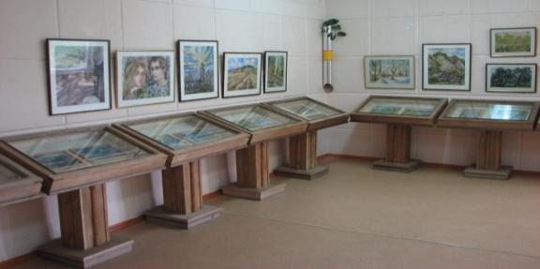
Комфортная образовательная среда
Программа «Школьный двор»;
Организация отдыха (Гимназическое Арт-пространство)
Центр дополнительного образования: внеурочная деятельность (108 ч.: 18 классов-6 ч.), кружки и ХЭС);

Slide 17
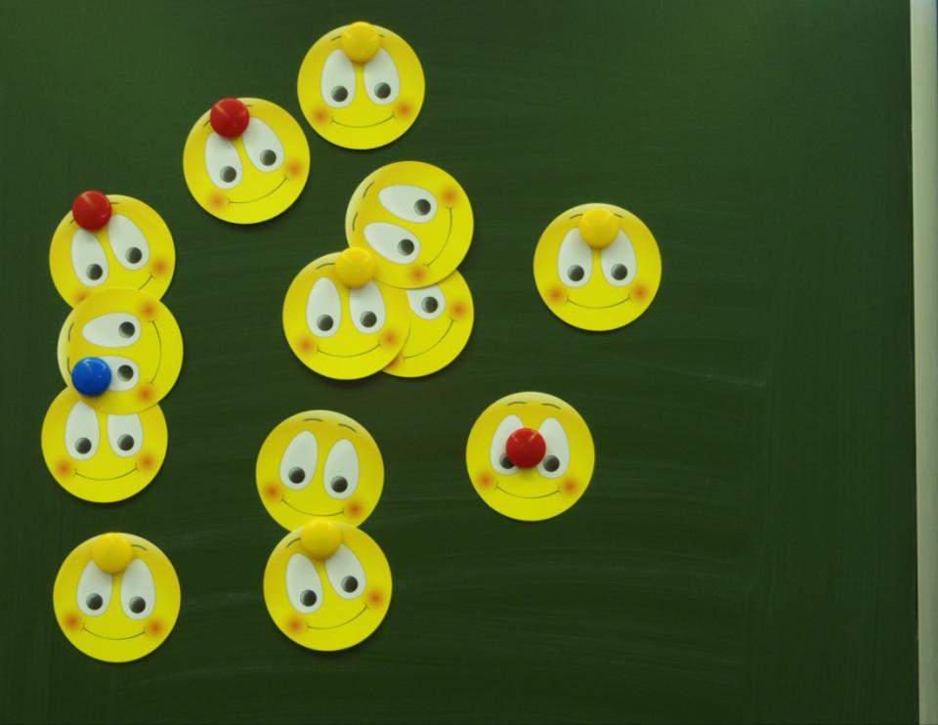
Условия развития гимназии
Приказом Департамента образования мэрии города Ярославля № 01-05/462 от 09.07.2014 гимназии присвоен статус
муниципального ресурсного центра«Модель и алгоритм деятельности ОУ в условиях введения ФГОС ООО»,
муниципального ресурсного центра «Тактика и стратегия действий образовательного учреждения по охране здоровья и безопасности жизнедеятельности школьников в рамках созданной модели школы здоровья»,
организационно-методического центра «Работа молодых специалистов-классных руководителей в условиях перехода на ФГОС в основной школе».
Соглашение о совместной деятельности Департамента образования Ярославской области №16/13 определяет гимназии статус мультимедийного ресурсного центра, оснащенного цифровым оборудованием.
Договор о сотрудничестве с государственным ОУ ЯО «Центр помощи детям» с целью предоставить доступ к порталу дистанционного обучения Ярославской области «Знание» для разработки электронного учебного курса для организации электронного обучения.

Slide 18
Из опыта работы гимназии
«Школа
будущих
5-классников»

Slide 19
Деятельность Управляющего совета и «Совета +»
Акции к 30-летию гимназии:
«30 ДОБРЫХ ДЕЛ»
«30 ПЯТЁРОК»

Slide 20
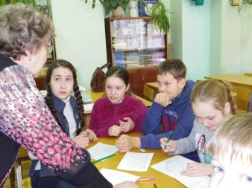
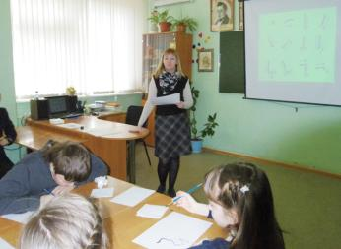
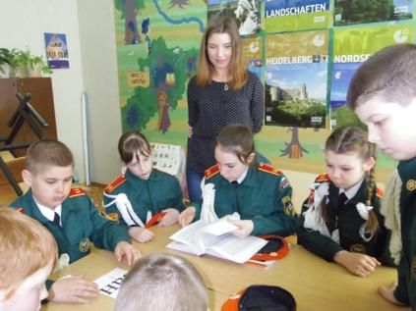
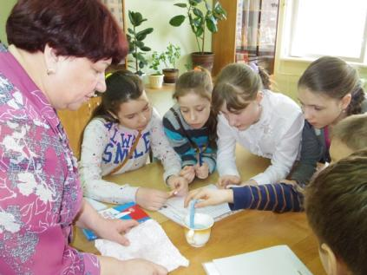
Метапредметная игра «Юный детектив»
для учащихся 5-х классов школ города

Slide 21
Основные направления деятельности гимназии
Обеспечение условий для развития гимназии;
Развитие дополнительных услуг на платной основе;
Переход на работу в условиях эффективного контракта.
Развитие общественного и школьного ученического самоуправления;
Сотрудничество с родителями;
Сохранение традиций.
Инновационные площадки.
Проект «ЛАДОШКИ»( сайт : Ладошка. Дети.)

